Slide 1



«ИСПОЛЬЗОВАНИЕ КЕЙС – ТЕХНОЛОГИЙ, КАК СРЕДСТВА ПОВЫШЕНИЯ ЭФФЕКТИВНОСТИ КОРРЕКЦИОННОЙ РАБОТЫ С ДЕТЬМИ СТАРШЕГО ДОШКОЛЬНОГО ВОЗРАСТА ПРИ ВКЛЮЧЕНИИ РОДИТЕЛЕЙ В ОБРАЗОВАТЕЛЬНЫЙ ПРОЦЕСС».
МУНИЦИПАЛЬНОЕ КАЗЕННОЕ ДОШКОЛЬНОЕ ОБРАЗОВАТЕЛЬНОЕ УЧРЕЖДЕНИЕ ЦЕНТР РАЗВИТИЯ РЕБЁНКА ДЕТСКИЙ САД №36 «ЛАСТОЧКА» .Г.СВЕТЛОГРАД ПЕТРОВСКОГО ГОРОДСКОГО ОКРУГА
МОЯ ЛУЧШАЯ МЕТОДИЧЕСКАЯ РАЗРАБОТКА
ПОДГОТОВИЛ:
УЧИТЕЛЬ-ЛОГОПЕД МКДОУ ЦРР-ДС№36 «ЛАСТОЧКА» г.СВЕТЛОГРАД
ЗАЙЦЕВА ИННА ВИКТОРОВНА
1 КАТЕГОРИЯ

Slide 2
«ПОСКОЛЬКУ РЕЧЬ ЯВЛЯЕТСЯ ФОРМОЙ СУЩЕСТВОВАНИЯ МЫШЛЕНИЯ, МЕЖДУ РЕЧЬЮ И МЫШЛЕНИЕМ СУЩЕСТВУЕТ ЕДИНСТВО»
С.Л.РУБИНШТЕЙН

Slide 3

Историческая справка
ВПЕРВЫЕ РАБОТА С КЕЙСАМИ, В РАМКАХ ВОСПИТАТЕЛЬНО-ОБРАЗОВАТЕЛЬНОГО ПРОЦЕССА, БЫЛА РЕАЛИЗОВАНА В ГАРВАРДСКОЙ ШКОЛЕ БИЗНЕСА В 1908 ГОДУ.
В РОССИИ ДАННАЯ ТЕХНОЛОГИЯ СТАЛА ВНЕДРЯТЬСЯ ЛИШЬ ПОСЛЕДНИЕ 3-4 ГОДА.

Slide 4
КЕЙС
КЕЙС - ЭТО
-КАЗУС - НЕОБЫЧНЫЙ СЛУЧАЙ
-ЧЕМОДАНЧИК - ПОРТФЕЛЬ
-РАЗБОР СИТУАЦИИ - ДЕЛОВАЯ ИГРА
-ТЕХНОЛОГИЯ АКТИВНОГО ОБУЧЕНИЯ НА ОСНОВЕ РЕАЛЬНЫХ СИТУАЦИЙ

Slide 5
КЕЙС – ТЕХНОЛОГИЯ -
СПОСОБ ОРГАНИЗАЦИИ КРАТКОСРОЧНОГО ОБУЧЕНИЯ НА ОСНОВЕ РЕАЛЬНЫХ ИЛИ ВЫМЫШЛЕННЫХ СИТУАЦИЙ, НАПРАВЛЕННАЯ НА ОБУЧЕНИЕ ДЕТЕЙ ,
АНАЛИЗУ ПРОБЛЕМНОЙ СИТУАЦИИ И АКТИВИЗАЦИИ РЕЧЕМЫСЛИТЕЛЬНОЙ ДЕЯТЕЛЬНОСТИ ДЕТЕЙ.

Slide 6
АКТУАЛЬНОСТЬ
ГЛАВНОЕ ПРЕДНАЗНАЧЕНИЕ ДАННОЙ ТЕХНОЛОГИИ:
-РАЗВИВАТЬ СПОСОБНОСТЬ АНАЛИЗИРОВАТЬ РАЗЛИЧНЫЕ ПРОБЛЕМЫ И НАХОДИТЬ ИХ РЕШЕНИЕ , ИСПОЛЬЗУЯ УЖЕ ИМЕЮЩИЕСЯ ЗНАНИЯ
- НАУЧИТЬСЯ ВЗАИМОДЕЙСТВОВАТЬ СО СВЕРСТНИКАМИ И ВЗРОСЛЫМИ
В СООТВЕТСТВИИ С ФГОС ДО РЕБЁНОК ДОЛЖЕН ПРОЯВЛЯТЬ:
- ЛЮБОЗНАТЕЛЬНОСТЬ
- ЗАДАВАТЬ ВОПРОСЫ ВЗРОСЛЫМ И СВЕРСТНИКАМ
- ИНТЕРЕСОВАТЬСЯ ПРИЧИННО-СЛЕДСТВЕННЫМИ СВЯЗЯМИ
-ПЫТАТЬСЯ САМОСТОЯТЕЛЬНО ПРИДУМЫВАТЬ ОБЪЯСНЕНИЯ ЯВЛЕНИЯМ ПРИРОДЫ И ПОСТУПКАМ ЛЮДЕЙ
- НАБЛЮДАТЬ, ЭКСПЕРИМЕНТИРОВАТЬ.
- ПРИНИМАТЬ СОБСТВЕННЫЕ РЕШЕНИЯ, ОПИРАЯСЬ НА СВОИ ЗНАНИЯ И УМЕНИЯ В РАЗЛИЧНЫХ ВИДАХ ДЕЯТЕЛЬНОСТИ.

Slide 7
НОВАТОРСТВО
-КЕЙС-ТЕХНОЛОГИИ ОБЪЕДИНЯЮТ В СЕБЕ ОДНОВРЕМЕННО И РОЛЕВЫЕ ИГРЫ, И МЕТОД ПРОЕКТОВ, И СИТУАТИВНЫЙ АНАЛИЗ.
-КЕЙС - ТЕХНОЛОГИИ ПРОТИВОПОСТАВЛЕНЫ ТАКИМ ВИДАМ РАБОТЫ, КАК ПОВТОРЕНИЕ ЗА ПЕДАГОГОМ, ОТВЕТЫ НА ЕГО ВОПРОСЫ , ПЕРЕССКАЗ ТЕКСТА .
-КЕЙСЫ ОТЛИЧАЮТСЯ ОТ ОБЫЧНЫХ ОБРАЗОВАТЕЛЬНЫХ ЗАДАЧ (ЗАДАЧИ ИМЕЮТ, КАК ПРАВИЛО, ОДНО РЕШЕНИЕ И ОДИН ПРАВИЛЬНЫЙ ПУТЬ, ПРИВОДЯЩИЙ К ЭТОМУ РЕШЕНИЮ), КЕЙСЫ ИМЕЮТ НЕСКОЛЬКО РЕШЕНИЙ И МНОЖЕСТВО АЛЬТЕРНАТИВНЫХ ПУТЕЙ, ПРИВОДЯЩИХ К НЕМУ.
-КЕЙС-ТЕХНОЛОГИИ – ЭТО НЕ ПОВТОРЕНИЕ ЗА ПЕДАГОГОМ, НЕ ПЕРЕССКАЗ , НЕ ОТВЕТ НА ВОПРОС , ЭТО АНАЛИЗ КОНКРЕТНОЙ СИТУАЦИИ, КОТОРЫЙ ЗАСТАВЛЯЕТ ПОДНЯТЬ ПЛАСТ ПОЛУЧЕННЫХ ЗНАНИЙ И ПРИМЕНИТЬ ИХ НА ПРАКТИКЕ.
-ДАННЫЕ ТЕХНОЛОГИИ ПОМОГАЮТ ПОВЫСИТЬ ИНТЕРЕС К ДЕЯТЕЛЬНОСТИ,РАЗВИВАЕТ У ДОШКОЛЬНИКОВ ТАКИЕ КАЧЕСТВА, КАК СОЦИАЛЬНАЯ АКТИВНОСТЬ, КОММУНИКАБЕЛЬНОСТЬ, УМЕНИЕ СЛУШАТЬ И ГРАМОТНО ИЗЛАГАТЬ СВОИ МЫСЛИ.

Slide 8
ТЕОРЕТИЧЕСКОЕ ОБОСНОВАНИЕ ПРОБЛЕМЫ
ТРЕБОВАНИЯ ФГОС ДО ОСНОВАНЫ НА ТРУДАХ ОТЕЧЕСТВЕННЫХ УЧЕНЫХ, ПЕДАГОГОВ, ПСИХОЛОГОВ, КОТОРЫЕ В РАЗНОЕ ВРЕМЯ ОБРАЩАЛИСЬ К ДЕТСКОЙ ИГРЕ,КАКВЕДУЩЕМУ ВИДУ ДЕЯТЕЛЬНОСТИ В ДОШКОЛЬНОМ ВОЗРАСТЕ:
Л.С. ВЫГОТСКОГО, Д.Б. ЭЛЬКОНИНА, Л.А. ВЕНГЕР, А.В. ЗАПОРОЖЕЦ, Н.А. КОРОТКОВА, А.И. СОРОКИНА, Н.Я. МИХАЙЛЕНКО, Р.И. ЖУКОВСКОЙ, P.C. БУРЕ

Slide 9
ВОЗМОЖНОСТИ КЕЙС–ТЕХНОЛОГИИ
-ВИДЕТЬ ПРОБЛЕМУ
-АНАЛИЗИРОВАТЬ СИТУАЦИИ
-ОЦЕНИВАТЬ АЛЬТЕРНАТИВЫ ВОЗМОЖНЫХ РЕШЕНИЙ
-ВЫБИРАТЬ ОПТИМАЛЬНЫЙ ВАРИАНТ РЕШЕНИЯ -СОСТАВЛЯТЬ ПЛАН ЕГО ОСУЩЕСТВЛЕНИЯ
РАЗВИВАТЬ МОТИВАЦИЮ
-РАЗВИВАТЬ КОММУНИКАЦИОННЫЕ НАВЫКИ И УМЕНИЯ

Slide 10
ПРОБЛЕМНАЯ
СИТУАЦИЯ
- РЕШЕНИЕ ПРОБЛЕМЫ В ОТКРЫТОМ ВИДЕ
-ОДНО ЕДИНСТВЕН
НОЕ ПРАВИЛЬНОЕ РЕШЕНИЕ ПРОБЛЕМЫ
ПРЕИМУЩЕСТВА КЕЙС-ТЕХНОЛОГИИ
КЕЙС - ТЕХНОЛОГИИ
-ВЫЧЛЕНЕНИЕ ПРОБЛЕМЫ ИЗ ПРЕДЛОЖЕННОЙ СИТУ
АЦИИ
-ВЫБОР РЕШЕНИЯ ИЗ МНОЖЕСТВА АЛЬТЕРНА
ТИВНЫХ ВАРИАНТОВ
-РАЗРАБОТКА ПРАКТИЧЕС
КОЙ МОДЕЛИ ЕГО РЕАЛИЗАЦИИ

Slide 11
ДИДАКТИЧЕСКИЕ ПРИНЦИПЫ
КЕЙС -ТЕХНОЛОГИИ
ИНДИВИДУАЛЬНЫЙ ПОДХОД К КАЖДОМУ РЕБЕНКУ
МАКСИМАЛЬНОЕ ПРЕДОСТАВЛЕНИЕ СВОБОДЫ В ВЫСКАЗЫВАНИЯХ
СОЗДАНИЕ ДОБРОЖЕЛАТЕЛЬНОЙ АТМОСФЕРЫ ОСНОВАННОЙ НА РЕАЛИЗАЦИИ ИДЕЙ ПЕДАГОГИЧ
ЕСКОГО СОТРУДНИЧЕСТВА
НАЛИЧИЕ ПРОБЛЕМНОСТИ В ПРЕДЛАГАЕМОМ МАТЕРИАЛЕ
НАЛИЧИЕ НЕСКОЛЬКИХ ВАРИАНТОВ РЕШЕНИЯ ОДНОЙ ПРОБЛЕМЫ КОНЦЕН
ТРАЦИЯ ВНИМАНИЯ НА ОСНОВНЫХ ПОЛОЖЕНИЯХ, ОПУСКАЯ ДЕТАЛИ
РЕБЕНКА СООТВЕТСТВИЕ ПРЕДЛАГАЕМОГО МАТЕРИАЛА ВОЗРАСТУ ДЕТЕЙ
КОНЦЕНТРАЦИЯ ВНИМАНИЯ НА ОСНОВНЫХ ПОЛОЖЕНИЯХ, ОПУСКАЯ ДЕТАЛИ
АКЦЕНТ ПЕДАГОГА НА СИЛЬНЫХ СТОРОНАХ ОТВЕТА РЕБЕНКА

Slide 12
ЦЕЛЬ: ПОСТРОЕНИЕ ОБРАЗОВАТЕЛЬНОЙ МОДЕЛИ ДЛЯ ПОВЫШЕНИЯ ЭФФЕКТИВНОСТИ КОРРЕКЦИОННОЙ РАБОТЫ И ОРГАНИЗАЦИИ ДЕТСКОЙ ДЕЯТЕЛЬНОСТИ ПРИ ВКЛЮЧЕНИИ РОДИТЕЛЕЙ В ОБРАЗО
ВАТЕЛЬНЫЙ ПРОЦЕСС.
ЗАДАЧИ :
-ВНЕДРИТЬ И АКТИВНО ИСПОЛЬЗОВАТЬ ИННОВАЦИОННУЮ КЕЙС-
ТЕХНОЛОГИЮ СРЕДИ ВСЕХ УЧАСТНИКОВ ОБРАЗОВАТЕЛЬНОГО ПРОЦЕССА
• ПРИВЛЕЧЕНИЕ РОДИТЕЛЕЙ К АКТИВНОЙ ПЕДАГОГИЧЕСКОЙ ДЕЯТЕЛЬНОСТИ В РАМКАХ РЕАЛИЗАЦИИ КЕЙС-ТЕХНОЛОГИИ.
. • ИСПОЛЬЗОВАНИЕ АКТИВНЫХ МЕТОДОВ ОРГАНИЗАЦИИ ДЕТСКИХ ВИДОВ ДЕЯТЕЛЬНОСТИ, ОСНОВАННЫХ НА ПРАКТИЧЕСКОЙ НАПРАВЛЕННОСТИ, ДИАЛОГЕ, НА ИСПОЛЬЗОВАНИИ ЗНАНИЙ И ОПЫТА И РЕФЛЕКСИИ.
• ПОВЫШЕНИЕ ПРОФЕССИОНАЛЬНОЙ КОМПЕТЕНЦИИ ПЕДАГОГИЧЕС
КИХ КАДРОВ, ОВЛАДЕНИЕ НОВЫМИ ПЕДАГОГИЧЕСКИМИ ТЕХНОЛОГИ
ЯМИ;

Slide 13
ВИДЫ КЕЙС – ТЕХНОЛОГИИ, ПРИМЕНЯ
ЕМЫЕ В РАБОТЕ ДОШКОЛЬНИКАМИ
-ФОТО – КЕЙС
- ПРОИГРЫВАНИЕ РОЛЕЙ (РОЛЕВОЕ ПРОЕКТИРОВАНИЕ
- АНАЛИЗ КОНКРЕТНЫХ СИТУАЦИЙ (СТАДИ)
- КЕЙС – ИЛЛЮСТРАЦИИ

Slide 14
КЕЙС «РАЗГОВОР ПО ТЕЛЕФОНУ» ( СТАРШАЯ ГРУППА)
ЦЕЛЬ: ЗАКРЕПЛЕНИЕ ЗНАНИЙ О ПРАВИЛАХ И НОРМАХ РЕЧЕВОГО ЭТИКЕТА.
ПРОДОЛЖЕНИЕ ФОРМИРОВАНИЯ КУЛЬТУРЫ ОБЩЕНИЯ. ВОСПИТАНИЕ ПОТРЕБ
НОСТИ ИСПОЛЬЗОВАНИЯ РЕЧЕВЫХ ФОРМУЛ В ПОВСЕДНЕВНОЙ ЖИЗНИ.
ТЕКСТ: ВЛАДИК ЗВОНИТ ЮРЕ ПО ТЕЛЕФОНУ. ТРУБКУ БЕРЕТ ЮРИН ПАПА.
- ЮРУ ПОЗОВИТЕ.
- ЮРЫ НЕТ ДОМА. А С КЕМ Я ГОВОРЮ?
- НУ ЛАДНО, ПОТОМ ПОЗВОНЮ.
ВОПРОСЫ ДЛЯ ОСМЫСЛЕНИЯ СИТУАЦИИ, МОТИВИРОВАНИЯ ДЕТЕЙ.
-МОЖНО ЛИ НАЗВАТЬ ВЛАДИКА ВЕЖЛИВЫМ И ВОСПИТАННЫМ?ПОЧЕМУ?
-УМЕЕТ ЛИ ВЛАДИК РАЗГОВАРИВАТЬ ПО ТЕЛЕФОНУ?
-О КАКИХ ПРАВИЛАХ РЕЧЕВОГО ЭТИКЕТА ЗАБЫЛ МАЛЬЧИК?
-ПРЕДЛОЖИТЕ СВОЙ ВАРИАНТ РАЗГОВОРА ПО ТЕЛЕФОНУ.

Slide 15
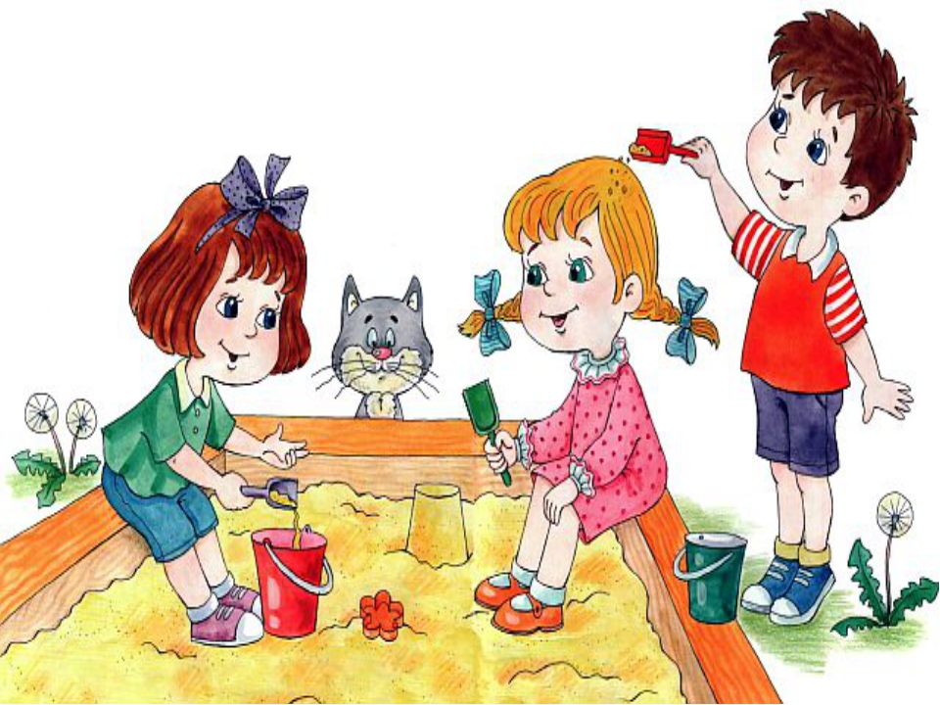
Фото кейс-иллюстраця

Slide 16
ФОРМЫ ВЗАИМОДЕЙСТВИЯ С РОДИТЕЛЯМИ
ТРАДИЦИОННЫЕ
-ДЕНЬ ОТКРЫТЫХ ДВЕРЕЙ;
СЕМЕЙНЫЕ ПРОЕКТЫ;
КОНСУЛЬТАЦИОННАЯ ПОМОЩЬ СПЕЦИАЛИСТОВ;
- ПРАЗДНИКИ И РАЗВЛЕЧЕНИЯ;
НЕТРАДИЦИОННЫЕ
-РОДИТЕЛЬСКИЕ ТРЕНИНГИ
-ДИСКУССИИ
- КРУГЛЫЕ СТОЛЫ
-РОДИТЕЛЬСКИЕ ВЕЧЕРА
-СОБРАНИЯ В ФОРМЕ КЕЙС-ТЕХНОЛОГИИ.

Slide 17
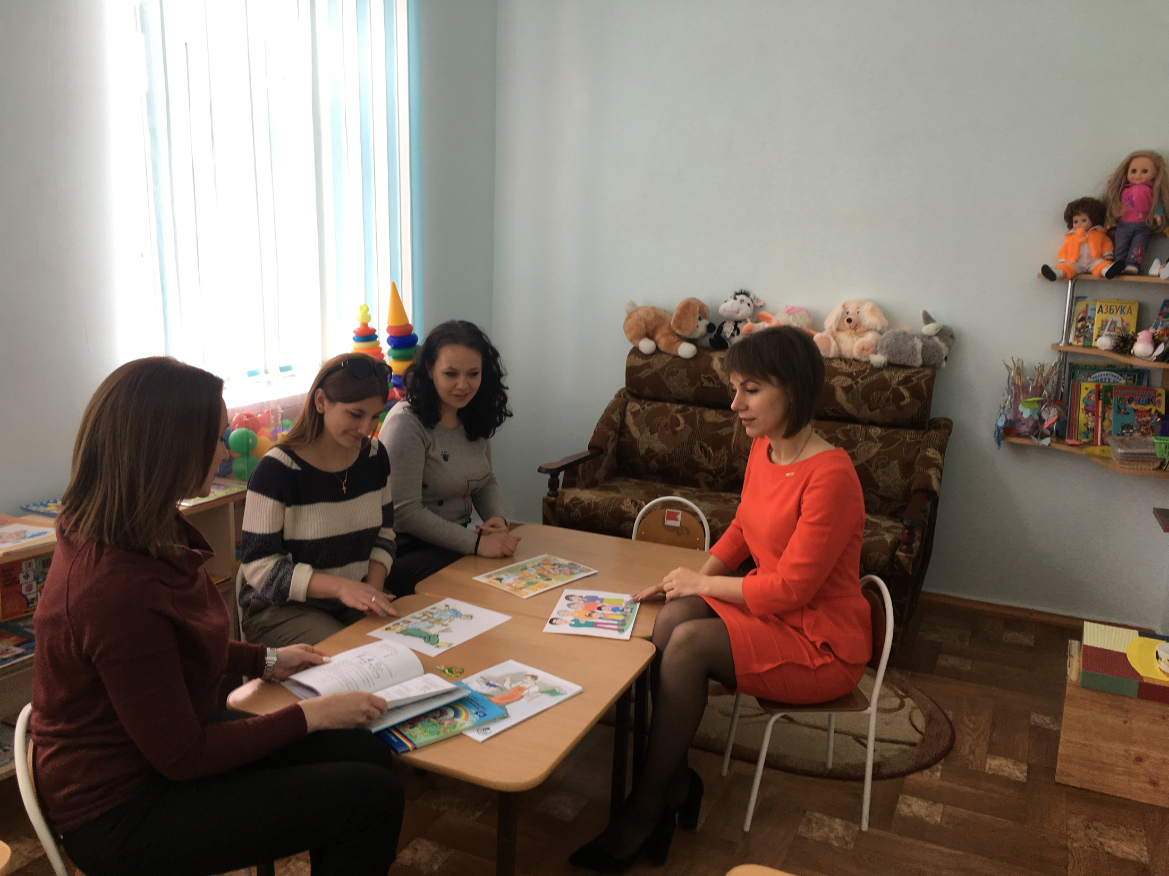

Slide 18
МЕТОДИКА СОЗДАНИЯ ПРОБЛЕМНЫХ СИТУАЦИЙ
-ВОСПИТАТЕЛЬ ПОДВОДИТ ДЕТЕЙ К ПРОТИВОРЕЧИЮ И ПРЕДЛАГАЕТ ИМ САМИМ НАЙТИ СПОСОБ ЕГО РАЗРЕШЕНИЯ
- СТАЛКИВАЕТ ПРОТИВОРЕЧИЯ ПРАКТИЧЕСКОЙ ДЕЯТЕЛЬНОСТИ
-ИЗЛАГАЕТ РАЗЛИЧНЫЕ ТОЧКИ ЗРЕНИЯ НА ОДИН И ТОТ ЖЕ ВОПРОС
–ПРЕДЛАГАЕТ РАССМОТРЕТЬ ЯВЛЕНИЕ С РАЗЛИЧНЫХ ПОЗИЦИЙ
-ПОБУЖДАЕТ ДЕЛАТЬ СРАВНЕНИЯ, ОБОБЩЕНИЯ, ВЫВОДЫ ИЗ СИТУАЦИИ, СОПОСТАВЛЯТЬ ФАКТЫ
- СТАВИТ КОНКРЕТНЫЕ ВОПРОСЫ НА ОБОБЩЕНИЕ, СОПОСТАВЛЕ
НИЕ, ОБОСНОВАНИЕ
-ОПРЕДЕЛЯЕТ ПРОБЛЕМНЫЕ ТЕОРЕТИЧЕСКИЕ И ПРАКТИЧЕСКИЕ ЗАДАНИЯ (НАПРИМЕР: ИССЛЕДОВАТЕЛЬСКИЙ)
-СТАВИТ ПРОБЛЕМНЫЕ ЗАДАЧИ ( С ОГРАНИЧЕННЫМ ВРЕМЕНЕМ РЕШЕНИЯ, С ДОПУЩЕННЫМИ ОШИБКАМИ…)

Slide 19
ЭТАПЫ РАБОТЫ С КЕЙСАМИ
I ЭТАП — ЗНАКОМСТВО С СИТУАЦИЕЙ, ЕЁ ОСОБЕННОСТЯМИ;
II ЭТАП — ВЫДЕЛЕНИЕ ОСНОВНОЙ ПРОБЛЕМЫ (ПРОБЛЕМ), ВЫДЕЛЕНИЕ ПЕРСОНАЛИЙ, КОТОРЫЕ МОГУТ РЕАЛЬНО ВОЗДЕЙСТВОВАТЬ НА СИТУАЦИЮ;
III ЭТАП — ПРЕДЛОЖЕНИЕ КОНЦЕПЦИЙ ИЛИ ТЕМ ДЛЯ «МОЗГОВОГО ШТУРМА»;
IV ЭТАП — АНАЛИЗ ПОСЛЕДСТВИЙ ПРИНЯТИЯ ТОГО ИЛИ ИНОГО РЕШЕНИЯ;
V ЭТАП — РЕШЕНИЕ КЕЙСА — ПРЕДЛОЖЕНИЕ ОДНОГО ИЛИ НЕСКОЛЬКИХ ВАРИАНТОВ ПОСЛЕДОВАТЕЛЬНОСТИ
ДЕЙСТВИЙ, УКАЗАНИЕ НА ВАЖНЫЕ ПРОБЛЕМЫ, МЕХАНИЗМЫ ИХ ПРЕДОТВРАЩЕНИЯ И РЕШЕНИЯ.

Slide 20
РЕЗУЛЬТАТ РАБОТЫ С ПРИМЕНЕНИЕМ КЕЙС - ТЕХНОЛОГИИ
-УМЕНИЕ ВЗАИМОДЕЙСТВОВАТЬ В СИСТЕМАХ «РЕБЕНОК-РЕБЕНОК», «РЕБЕНОК-ВЗРОСЛЫЙ»
СФОРМИРОВАННОСТЬ:
- ПОНИМАНИЯ РЕЧИ;
-ЛЕКСИКО-ГРАММАТИЧЕСКИХ ФОРМ ;
- ФОНЕМАТИЧЕСКОГО СЛУХА;
РАЗВИТИЕ:
- СВЯЗНОЙ РЕЧИ ;
-ЗВУКОВОЙ КУЛЬТУРЫ РЕЧИ

Slide 21
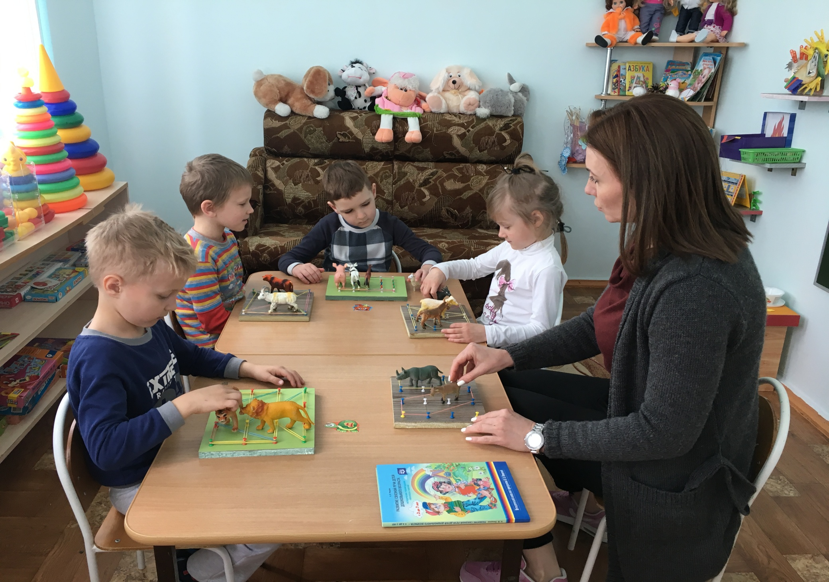

Slide 22
-КЕЙС-ТЕХНОЛОГИЯ УСПЕШНО ПОМОГАЕТ РЕШАТЬ ЛОГОПЕДИЧЕСКИЕ ЗАДАЧИ (КОРРЕКЦИЯ ЗВУКОПРОИЗНОШЕНИЯ, СЛОГОВОЙ СТРУКТУРЫ СЛОВА, СВЯЗНОЙ РЕЧИ, ФОНЕМАТИЧЕСКОГО СЛУХА, ГРАММАТИЧЕСКОГО СТРОЯ РЕЧИ
КЕЙС-ТЕХНОЛОГИЯ ОТКРЫВАЕТ НОВЫЕ ВОЗМОЖНОСТИ ВЗАИМОДЕЙСТВИЯ И ОБУЧЕНИЯ ДЕТЕЙ С ОВЗ, ПОЗВОЛЯЕТ АКТИВНО ВЗАИМОДЕЙСТВОВАТЬ С РОДИТЕЛЯМИ
- КЕЙС-ТЕХНОЛГИЯ ДАЕТ УВЛЕЧЕННОСТЬ,ОНА ИНТЕНСИВНО ВОВЛЕКАЕТ РЕБЁНКА, АКТИВИЗИРУЕТ ЕГО РЕЧЕВУЮ ДЕЯТЕЛЬНОСТЬ.
- КЕЙС-ТЕХНОЛГИЯ РАЗВИВАЕТ ВООБРАЖЕНИЕ, ПАМЯТЬ, ВНИМАНИЕ, НАСТРАИВАЕТ НА ПОИСК ОПТИМАЛЬНЫХ РЕШЕНИЙ.
ПЕРСПЕКТИВНОСТЬ ВНЕДРЕНИЯ В ПРАКТИКУ

Slide 23
ИСПОЛЬЗУЕМАЯ ЛИТЕРАТУРА
1. ДОЛГОРУКОВ, А. МЕТОД CASE-STUDY КАК СОВРЕМЕННАЯ ТЕХНОЛОГИЯ ПРОФЕССИОНАЛЬНО-ОРИЕНТИРОВАННОГО ОБУЧЕНИЯ/URL:HTTP://WWW.EVOLKOV.NET/CASE/CASE.STUDY.HTML
2. ЗЕМСКОВА А. С. ИСПОЛЬЗОВАНИЕ КЕЙС- МЕТОДА В ОБРАЗОВАТЕЛЬНОМ ПРОЦЕССЕ // СОВЕТ РЕКТОРОВ. – 2008. – №8. – С. 12-16.
3. КЕЙС- МЕТОД. ОКНО В МИР СИТУАЦИОННОЙ МЕТОДИКИ ОБУЧЕНИЯ (CASE-STUDY). [ЭЛЕКТРОННЫЙ РЕСУРС] / ДОСТУП:HTTP://WWW.CASEME
THOD.RU
4. СУРМИН, Ю. ЧТО ТАКОЕ CASE-МЕТОД? ВЗГЛЯД ТЕОРЕТИКА И ПРАКТИКА. / URL: HTTP://WWW.CASEMETHOD.RU/ABOUT.PHP?ID_SUBMENU=1
5. ФЕДЯНИН Н., ДАВИДЕНКО В. ЧЕМ «КЕЙС» ОТЛИЧАЕТСЯ ОТ ЧЕМОДАНЧИ
КА? – ОБУЧЕНИЕ ЗА РУБЕЖОМ, 2000, №7
6. ШИМУТИНАЕ. Н. ИСПОЛЬЗОВАНИЕ КЕЙС- ТЕХНОЛОГИЙ В УЧЕБНОМ ПРОЦЕССЕ
7. Т. С. ПАНИНА, Л. Н. ВАВИЛОВА «СОВРЕМЕННЫЕ СПОСОБЫ АКТИВИЗАЦИИ ОБУЧЕНИЯ» М. 2008 Г.
8. Г. К. СЕЛЕВКО «ЭНЦИКЛОПЕДИЯ ОБРАЗОВАТЕЛЬНЫХ ТЕХНОЛОГИЙ» В 2 Т. М. НИИ 2006 Г. ЛИТЕРАТУРА

